Slide 1
ALICE ITS
S. Beolé per il gruppo ALICE ITS

Slide 2
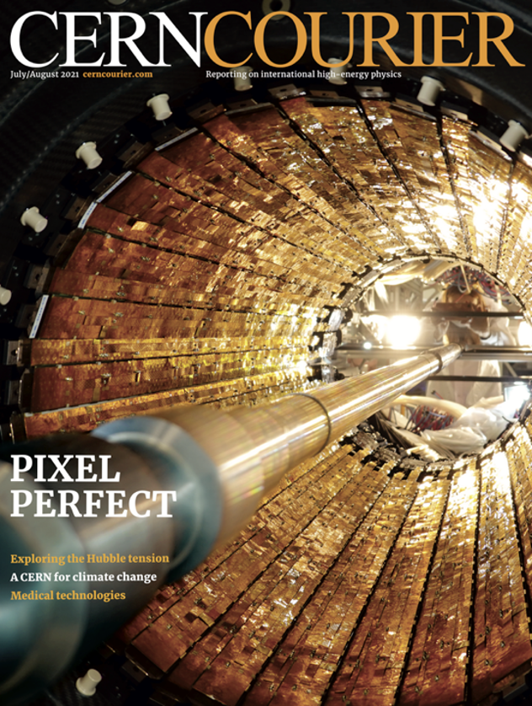
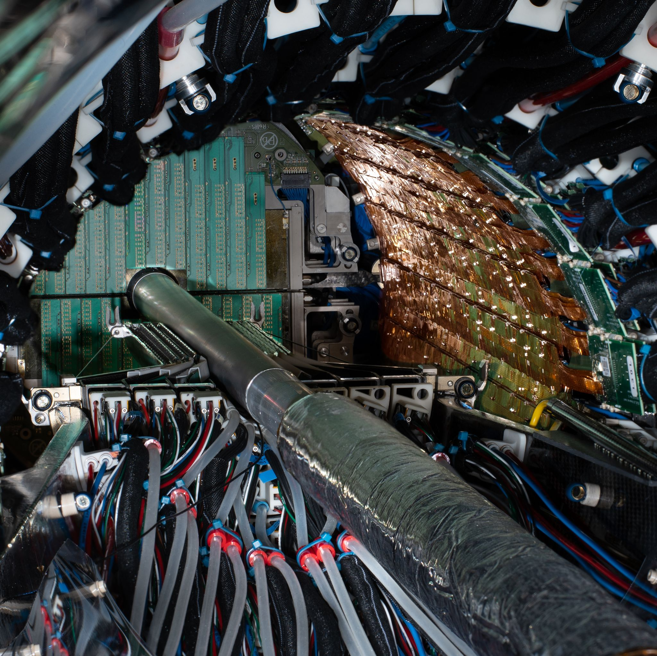
Aggiornamento ITS2
INSTALLAZIONE ITS2 COMPLETATA A MAGGIO 2021
1 anno di commissioning per verifica funzionalità
Tecnologia ALPIDE usata in molte applicazioni
ALICE ITS - S. Beolé

Slide 3
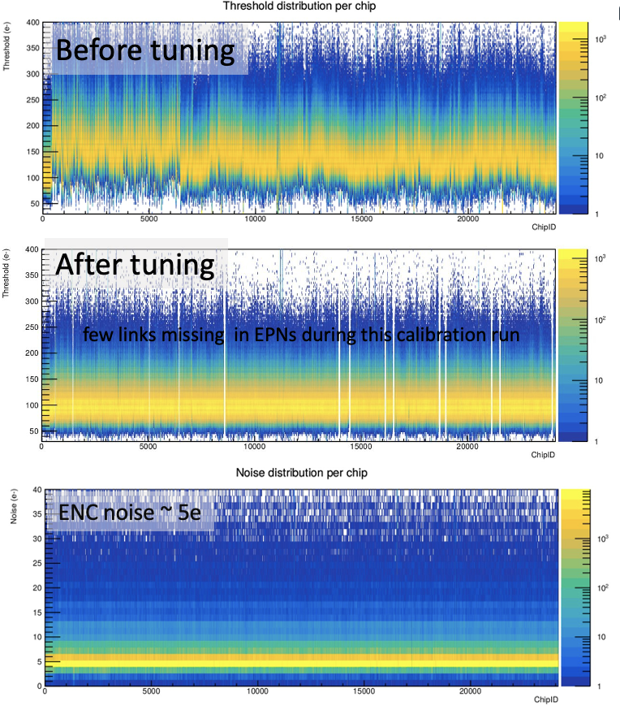
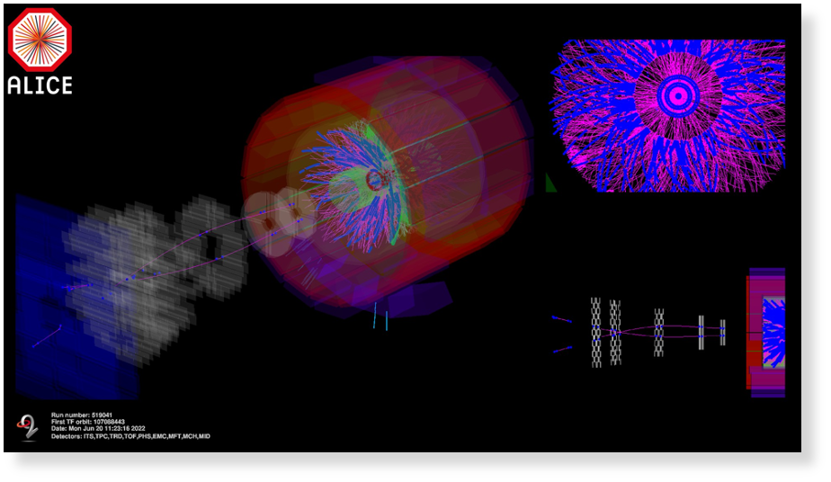
Calibrazione e ricostruzione tracce
presa dati con raggi cosmici
pp Pilot Beam collisions @ 900GeV

Slide 4
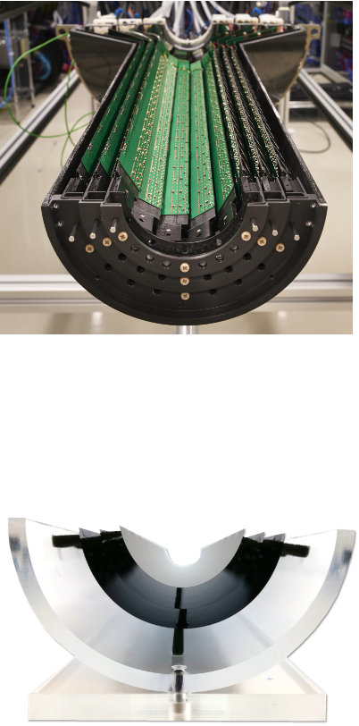
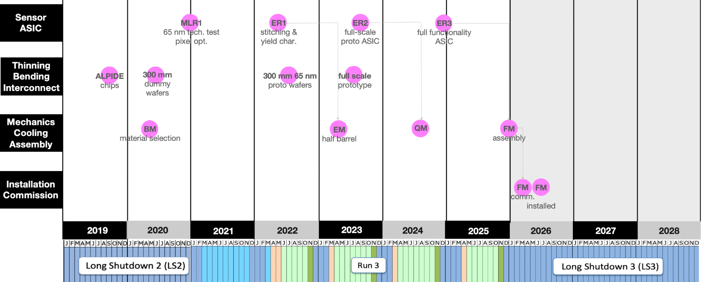
ITS3: the silicon only detector
ITS2 Inner barrel
2021 MLR1 prototypes delivered, tests ongoing
2022 ER1 submission: stitched sensors
ITS3 Mechanical mock-up
ALICE ITS - S. Beolé

Slide 5
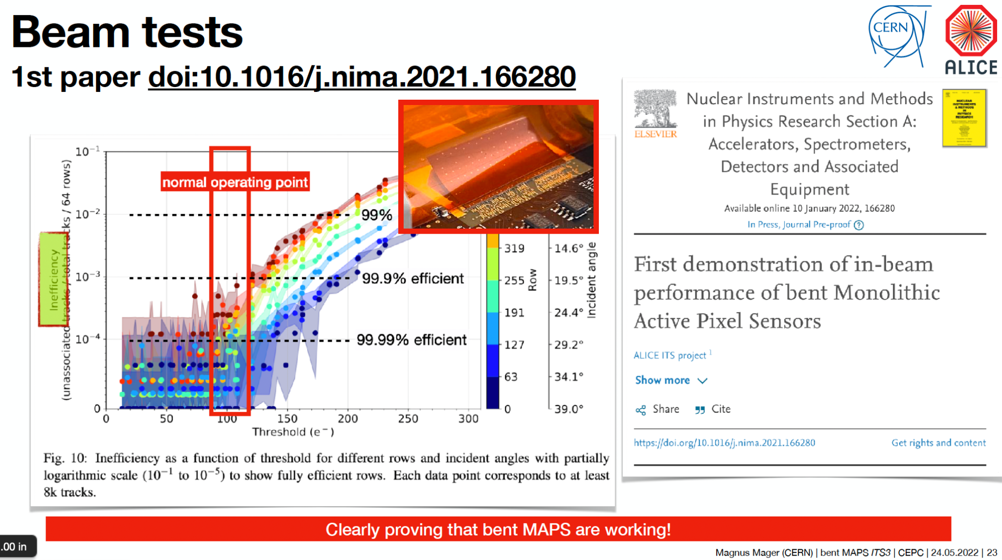
Bent chips work!

Slide 6
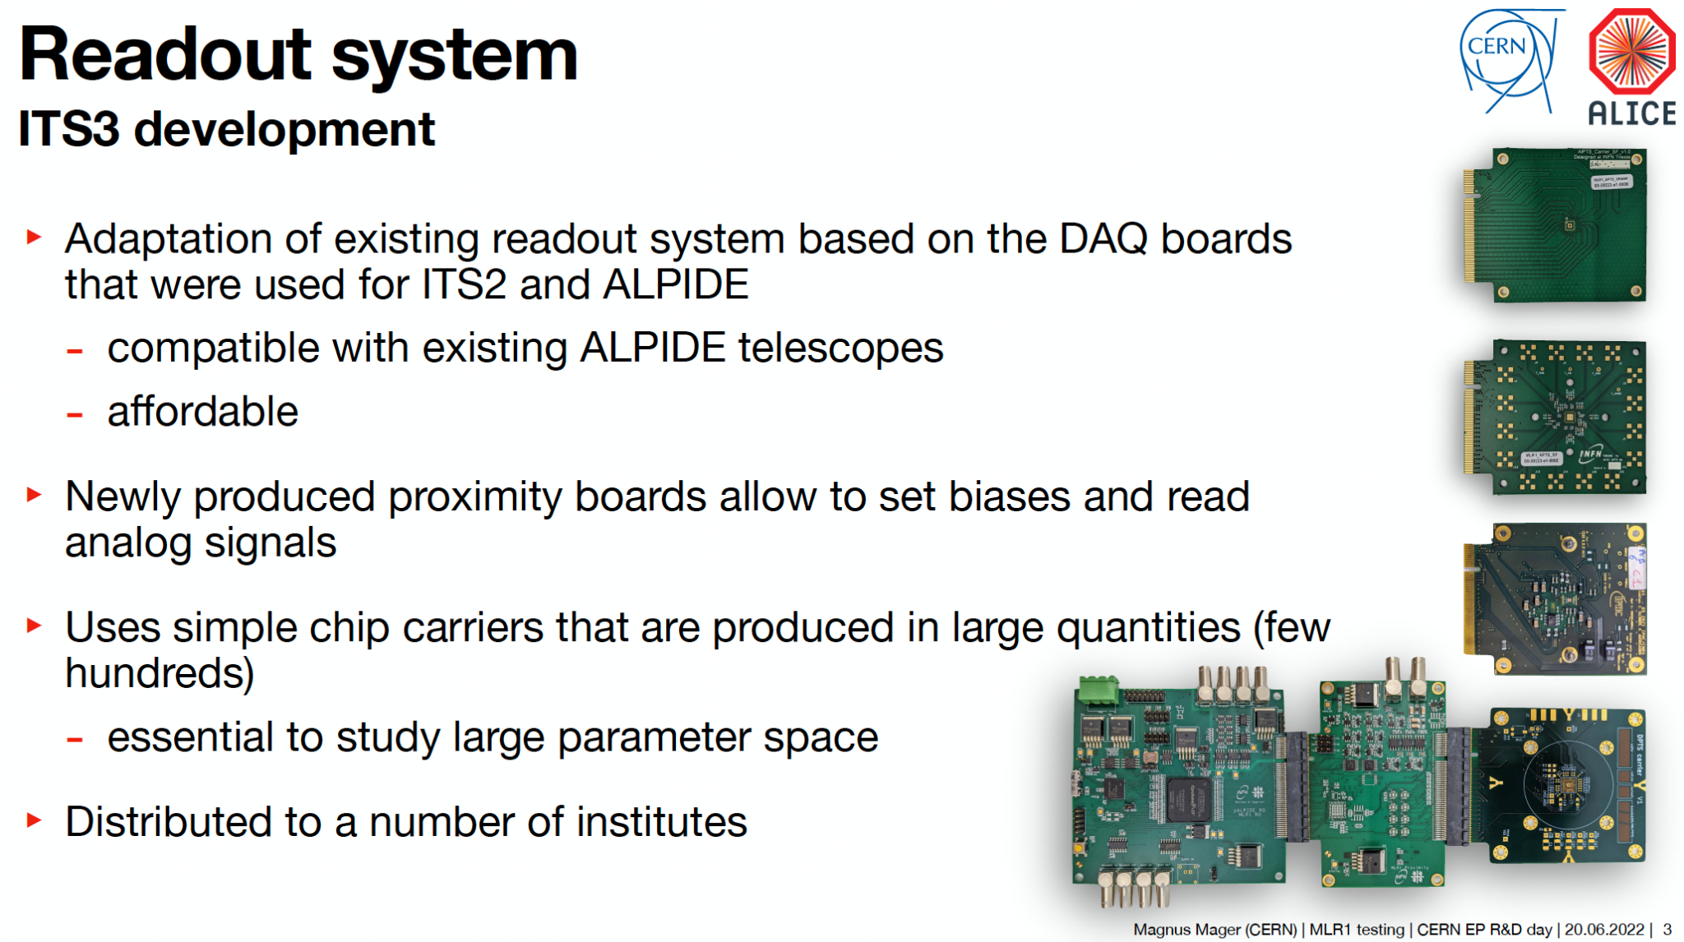
for MLR1 chips testing
FRANCO

Slide 7
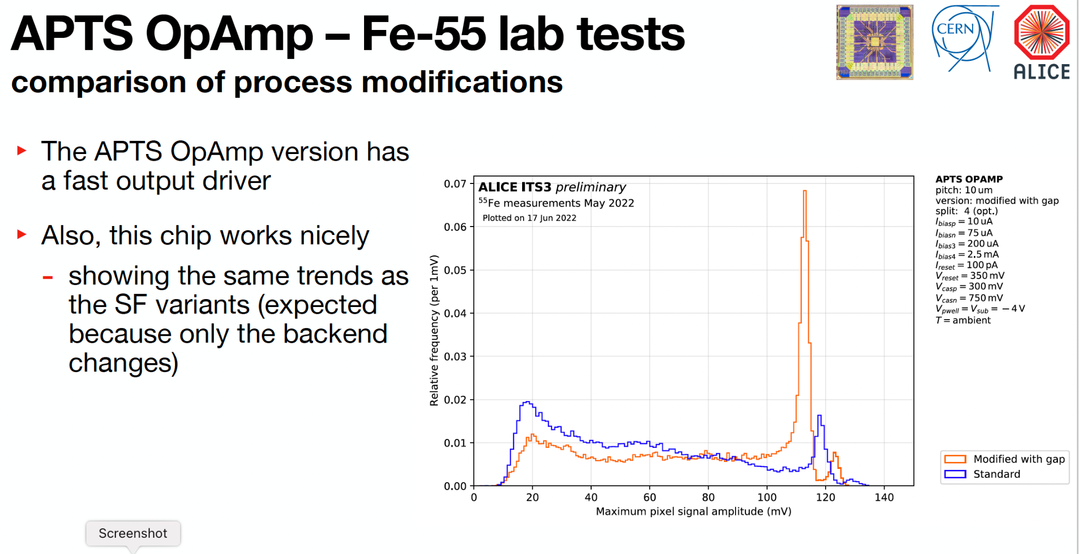
Andrea, Chiara, Elena, Flori, Francesco, Franco, Luciano, Umberto

Slide 8
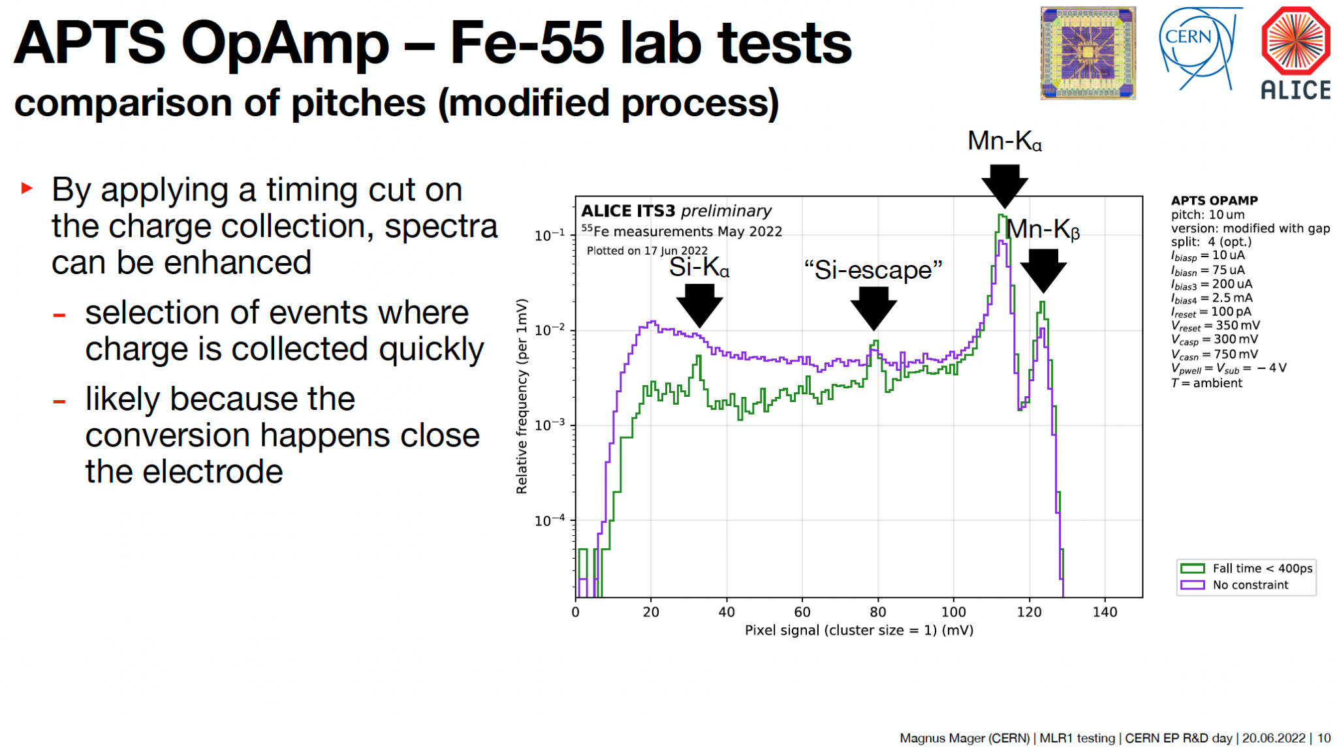
Andrea, Chiara, Elena, Flori, Francesco, Franco, Luciano, Umberto

Slide 9
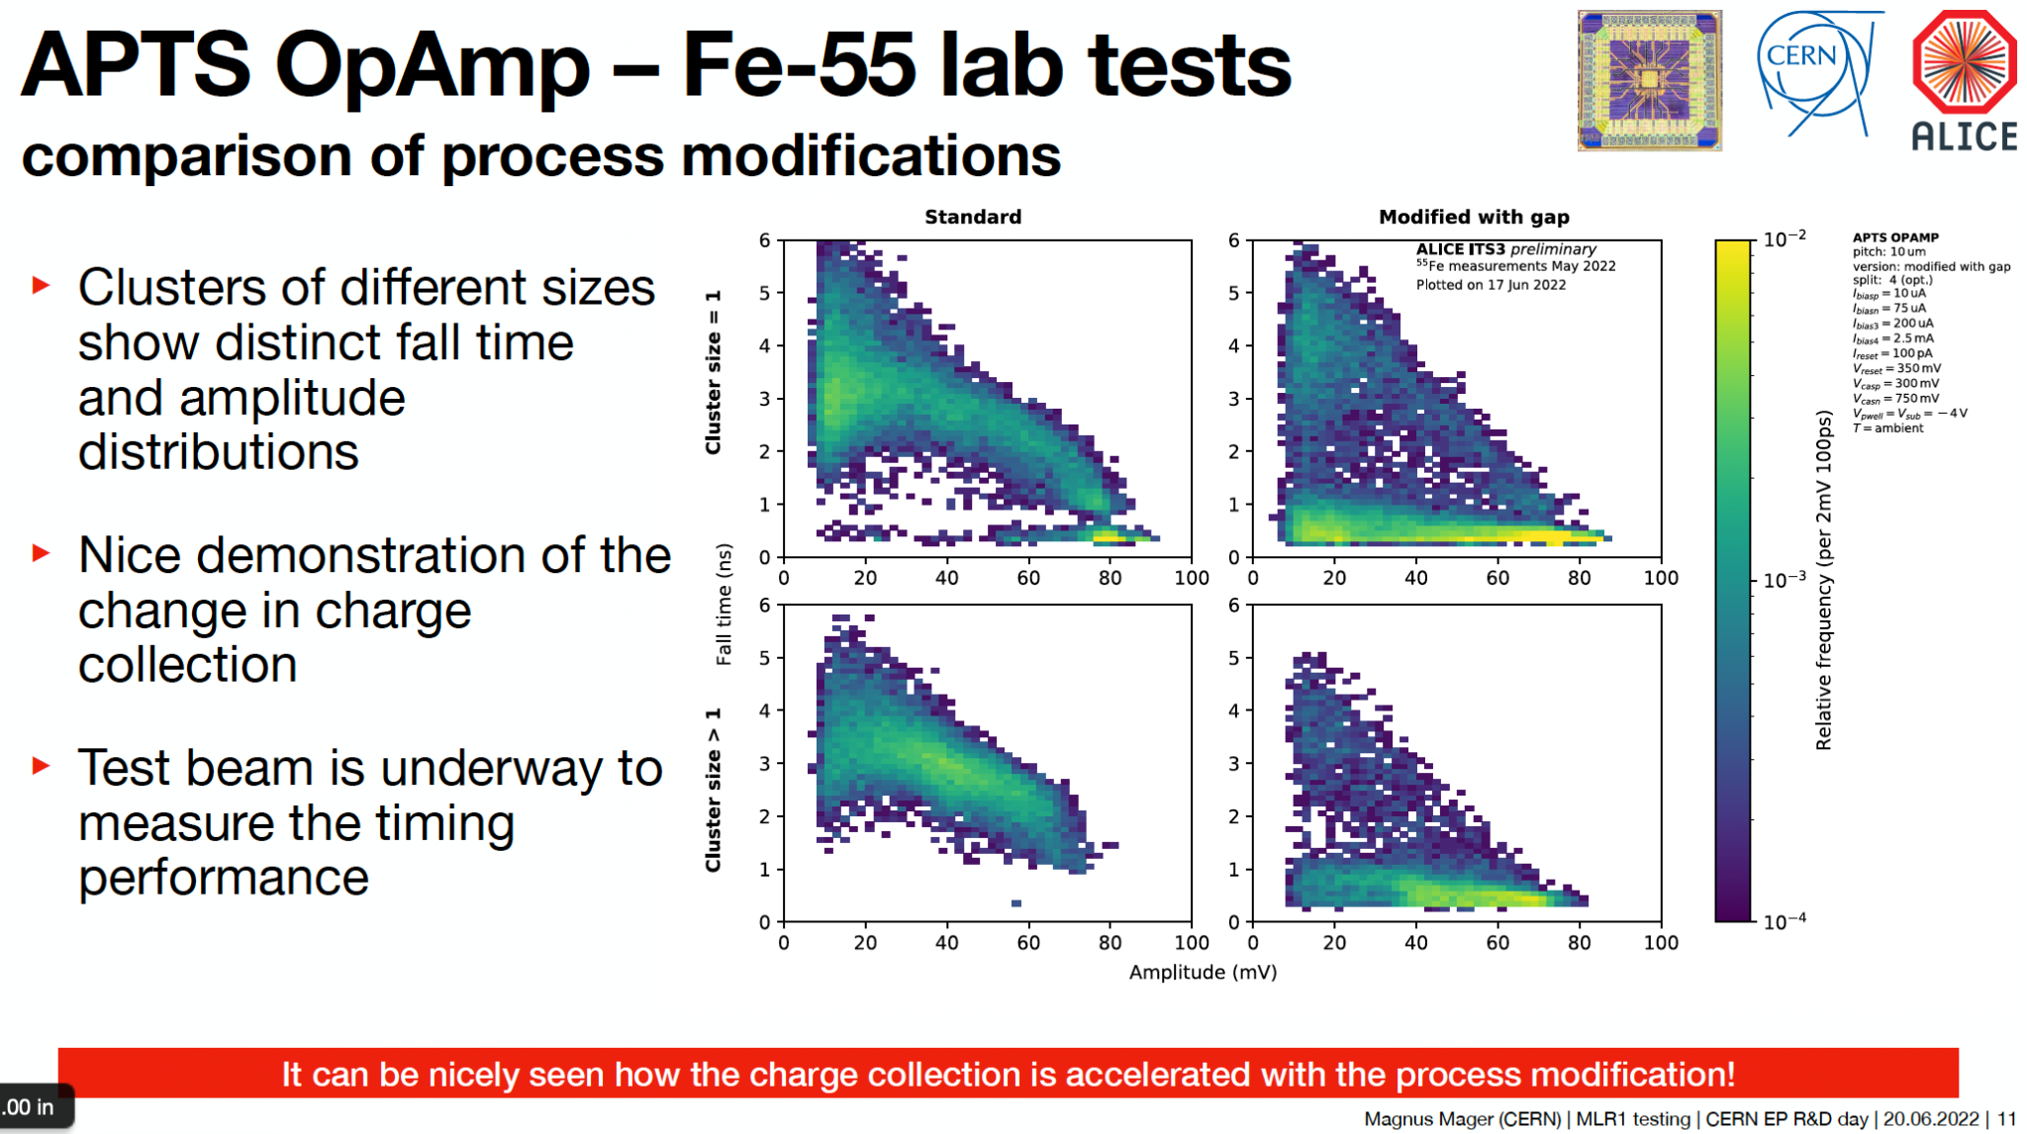
Andrea, Chiara, Elena, Flori, Francesco, Franco, Luciano, Umberto

Slide 10
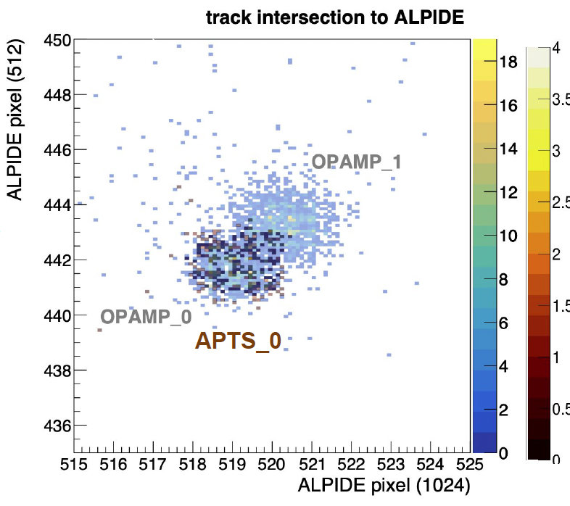
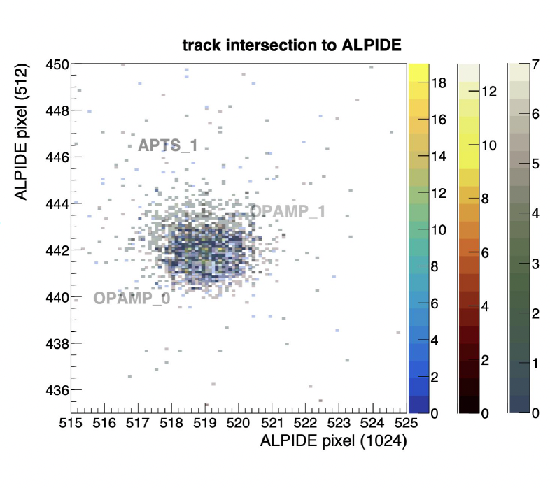
Primi risultati del beam test
1 px = 30um
APTS dimension: 4x4 pixels, 10um each
movements: shift by 1um to optimize alignment
Goals:
measure time resolution of OPAMP
measure cluster size
correlate time and spatial responses
partially aligned
Andrea, Bong-Hwi, Chiara, Elena, Luciano, Umberto
final alignment

Slide 11
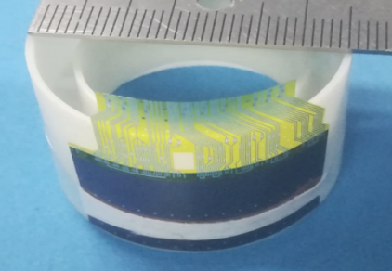
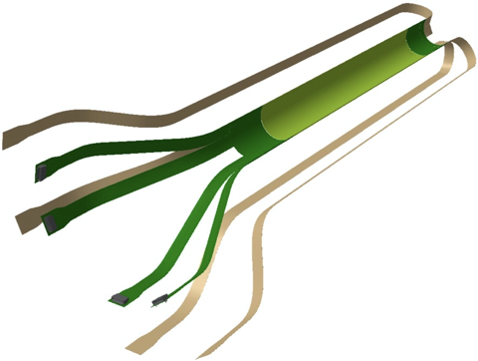
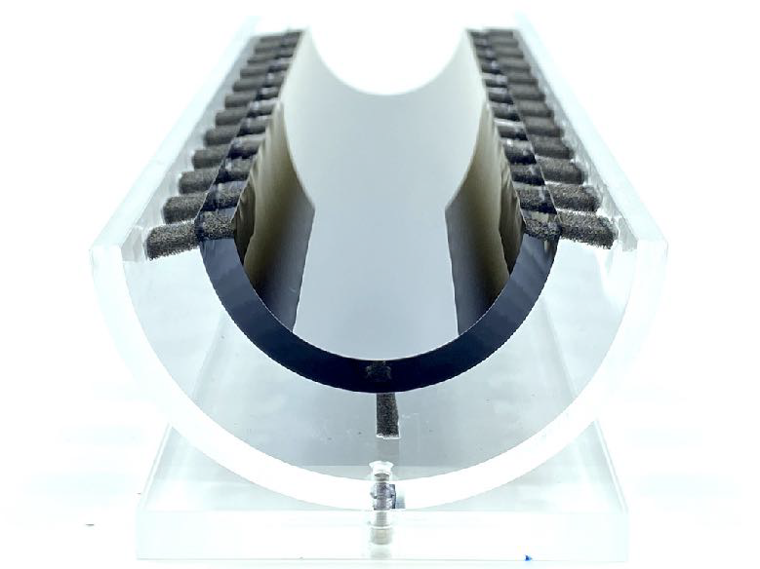
RICHIESTE 2022
Officina meccanica: produzione di pezzi meccanici per adattare i sistemi di test di prototipi di sensori di grande area per ITS3: strutture di supporto, sistemi di micromanipolazione (2 mesi uomo)
Servizio di progettazione meccanica: S. Coli per contributo a progettazione strutture di supporto e manipolazione per test prototipi di grande area ITS3 (3 mesi uomo) (in sinergia con NA60+)
Laboratorio di Elettronica:
si richiede la collaborazione di Franco Benotto (10 mesi uomo)
per la progettazione di circuiti FPC per bent structure di grande area versione upilex+alluminio,
PCB per test di strutture di piccola area, e per il supporto alle attività di saldatura delle connessioni elettriche.
Sviluppo di sistemi di test per la verifica funzionale e caratterizzazione completa dei prototipi
Si richiede la collaborazione di Flori Dumitrache per le microsaldature (wire e TAB bond) sui prototipi (4 mesi uomo)
ALICE ITS - S. Beolé

Slide 12
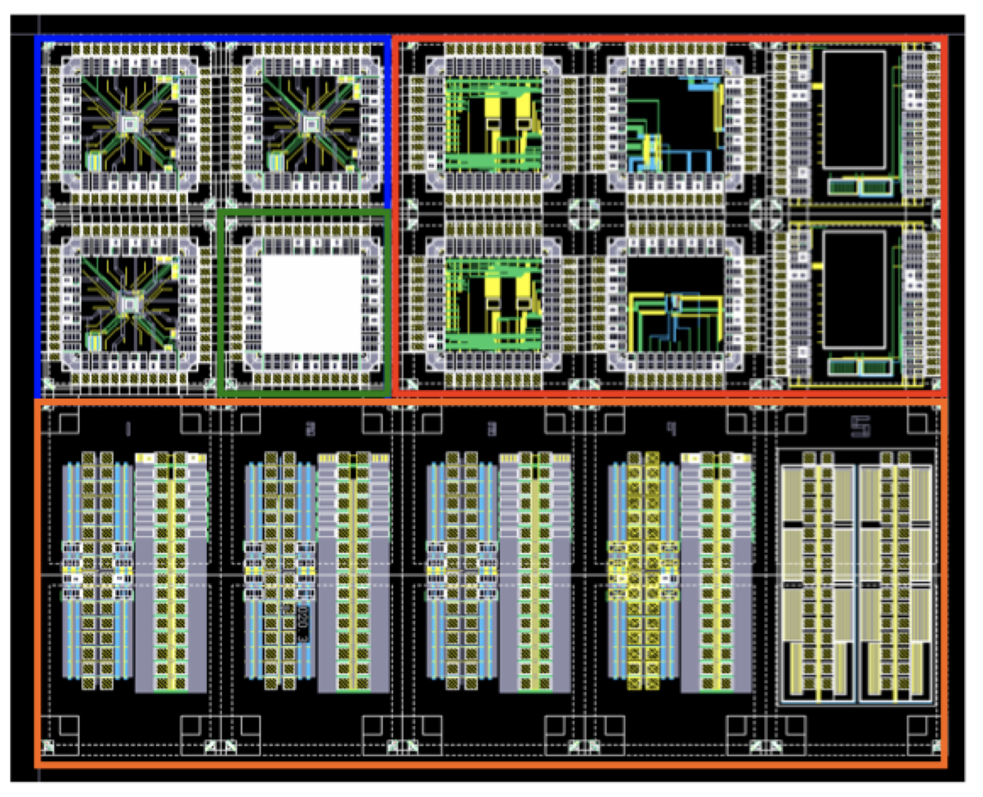
MOVING TO 65 nanometers
First submission in new technology node submitted end of 2020 (MLR1)
Content:
transistor test structures
analog pixel test chips
rolling shutter matrix
smaller building blocks
Goal: verification technology for:
radiation hardness
charge-collection properties
(+ get familiar in general)
TEST SET UP DESIGNED BY INFN (CA+TO+TS)
PRODUCTION ONGOING: FIRST TS READY BY JULY
ALPIDE is fabricated in TowerJazz 180 nm
Main motivation for ITS3 to go to TowerJazz 65 nm: larger wafers (300 mm instead of 200 mm for 180 nm)
Added benefits:
higher integration (smaller pixels or more logic)
lower power consumption (per logic but also per area)
overall a lower price per square-meter is estimated (but: higher set-up costs)
Unknowns:
radiation hardness: expected to be at least as good as 180 nm, but to be checked
charge-collection properties: larger unknown: epitaxial layer will be thinner, but pixel pitch also smaller, to be assessed quantitatively ASAP (MLR1 TEST STRUCTURES)
ALICE ITS - S. Beolé

Slide 13
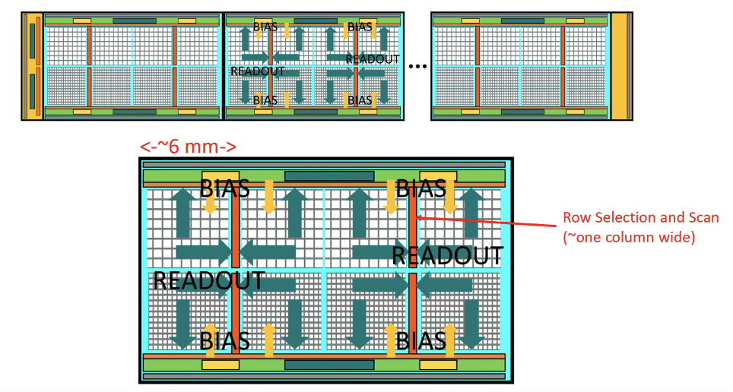
MOSS:
Monolithic Stitched Sensor
MOSS (Monolithic Stitched Sensor), has a basic sub-sensor unit 25 mm long, replicated 10 times through stitching, for an overall length of about 25 cm
ALICE ITS - S. Beolé

Slide 14
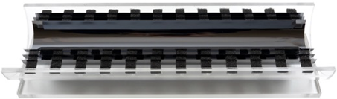
NEW SUBMISSION 2022
ACTIVITIES IN INFN:
Optimization of test set up for new/wide area Test Structures
Design of FPC for interconnections
Beam tests + Laboratory characterization
all this work is done synergically with other applications, in Torino with NA60+ project:
same chip (planar, not bent)
same interconnection pads, FPC will be very similar
NEW TEST STRUCTURES:
MORE COMPLEX
WIDER AREA (STITCHING)
ALICE ITS - S. Beolé

